Slide 1

























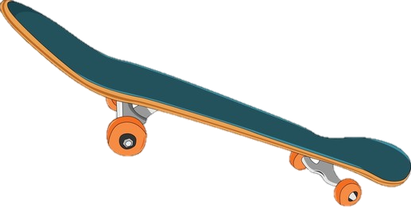


Хто?
Що?
Що буде робити?
Що зробив?

